Slide 1
CHƯƠNG I. ỨNG DỤNG ĐẠO HÀM ĐỂ KHẢO SÁT
VÀ VẼ ĐỒ THỊ HÀM SỐ.
TIẾT 5-6: §2 CỰC TRỊ CỦA HÀM SỐ

Slide 2
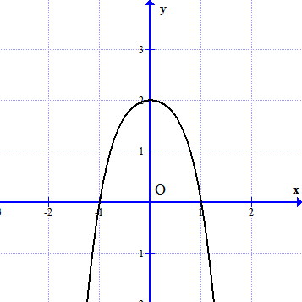
a) $f(x)=−x^{4}−x^{2}+2$cóđồthị (C)
Điểm A(0;2) là điểm cao nhất của đồ thị trên khoảng (-∞;+∞) . Do đó
$$f\left(x\right)<f\left(0\right)=2, ∀x∈(−∞;+∞)\backslash \left\{0\right\}$$
A
Khi đó ta nóihàmsố$f(x)=−x^{4}−x^{2}+2$đạtcựcđạitạiđiểmx₀ = 0.
Quan sát và chỉ ra điểm cao nhất của đồ thị (C) trên khoảng (-∞;+∞)?
(C)

Slide 3
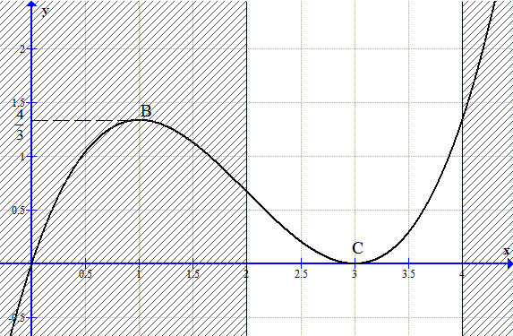
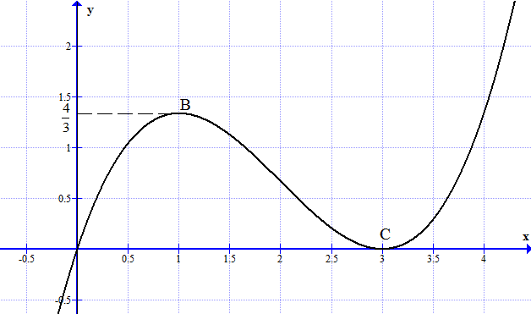
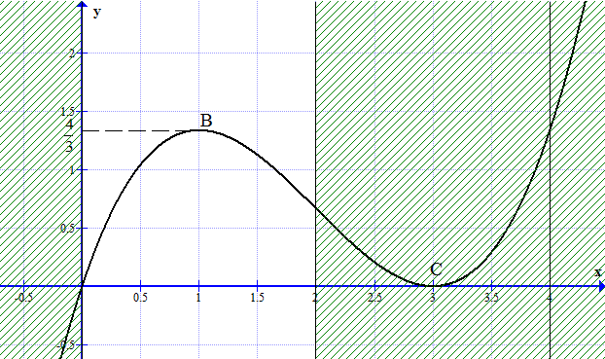
b) $f(x)=\frac{1}{3}x^{3}−{2x}^{2}+3x$cóđồthị (C)
Quan sát và chỉ ra:
+) điểm cao nhất của đồ thị (C) trên khoảng (0; 2).
+) Điểm thấp nhất của đồ thị (C) trên khoảng (2; 4).
Điểm B$\left(1;\frac{4}{3}\right)$làđiểmcaonhấtcủađồthị (C) trênkhoảng (0; 2). Do đó
$$f\left(x\right)<f\left(1\right), ∀x∈(0;2)\backslash \left\{1\right\}$$
Khi đó, ta nóihàmsố
$f(x)=\frac{1}{3}x^{3}−{2x}^{2}+3x$đạtcựcđạitạix₀ = 1.
Điểm C$\left(3;0 \right)$làđiểmthấpnhấtcủađồthị (C) trênkhoảng (2; 4), Do đó
$$f\left(x\right)>f\left(3\right), ∀x∈(2;4)\backslash \left\{3\right\}$$
Khi đó, ta nóihàmsố$f(x)=\frac{1}{3}x^{3}−{2x}^{2}+3x$đạtcựctiểutạix₀ = 3.

Slide 4
Tiết 5 §2.Cực trị của hàm số
I. Khái niệm cực đại, cực tiểu
1. Định nghĩa
Cho hàmsốy = f (x) xácđịnhvàliêntụctrênmiềnD (D ⊂ R) vàx₀$∈$D.
a) Nếutồntạimộtkhoảng (a; b) chứađiểmx₀ saocho(a; b) ⊂ Dvà
$f\left(x\right)<f\left(x_{0}\right) với mọi$x $∈\left(a;b\right)\backslash \left\{x_{0}\right\}$
thì ta nóihàmsốf (x) đạtcựcđạitạix₀.
Khiđóx₀ đượcgọilàđiểmcựcđại, $f\left(x_{0}\right)$đượcgọilàgiátrịcựcđạicủahàmsốf (x).
b) Nếu tồntạimộtkhoảng (a; b) chứađiểmx₀ saocho(a; b) ⊂ Dvà
$f\left(x\right)>f\left(x_{0}\right) với mọi$x $∈\left(a;b\right)\backslash \left\{x_{0}\right\}$
thì ta nóihàmsốf (x) đạtcựctiểutạix₀.
Khiđóx₀ đượcgọilàđiểmcựctiểu, $f\left(x_{0}\right)$đượcgọilàgiátrịcựctiểucủahàmsốf (x).
- Điểmcựcđạivàđiểmcựctiểuđượcgọichunglàđiểmcựctrịcủahàmsố.
- Giátrịcựcđạivàgiátrịcựctiểuđượcgọichunglàcựctrịcủahàmsố.
- Điểm$M(x_{0};{f(x}_{0}))$đượcgọilàđiểmcựcđại (điểmcựctiểu) củađồthịhàmsố.

Slide 5
Tiết 5 §2.Cực trị của hàm số
I. Khái niệm cực đại, cực tiểu
2. Chú ý
1. Giátrịcựcđại (cựctiểu) $f\left(x_{0}\right)$củahàmsốf (x) nóichungkhôngphảilàgiátrịlớnnhất(nhỏnhất) củahàmsốf (x) trêntậpD. $f\left(x_{0}\right)$chỉlàgiátrịlớnnhất (nhỏnhất) củahàmsốf (x) trênmộtkhoảng (a; b) nàođóchứađiểmx₀.
2. Hàmsốf (x) cóthểđạtcựcđạihoặccựctiểutạinhiềuđiểmtrêntậpD.
3. Nếuhàmsốf (x) đạt cựctrịvàcóđạohàmtạix₀thì$f^{′}\left(x_{0}\right)=0.$

Slide 6
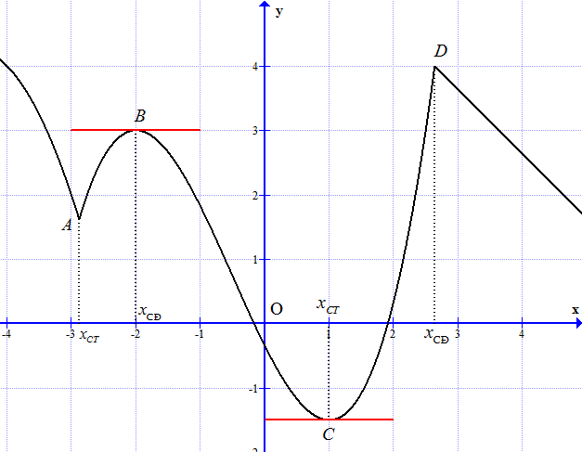
Tiết 5 §2.Cực trị của hàm số
I. Khái niệm cực đại, cực tiểu
Điểm cực đại của đồ thị hàm số
Điểm cực đại của đồ thị hàm số
Điểm cực tiểu của đồ thị hàm số
Điểm cực tiểu của đồ thị hàm số

Slide 7
Hàm$f(x)=−x^{4}−x^{2}+2$
Quan sát đồ thị (C) và hoàn thiện bảng biến thiên của hàm số.
A
x
 | 0
f (x) | 2
+
⎻
(C)
- ∞
- ∞
𝑓′(𝑥) đổidấutừ “+” sang “ ⎻ ” khi$x$ qua điểm$x_{0}$ (theochiềutăng) ⟹ $x_{0}$làđiểmcựcđạicủahàmsốf (x)

Slide 8
b) $Hàm số f(x)=\frac{1}{3}x^{3}−{2x}^{2}+3x$
Quan sát đồ thị (C) và hoàn thiện bảng biến thiên của hàm số.
𝑓′(𝑥) đổidấutừ “+” sang “ ⎻ ” khi$x$qua điểm$x_{0}$ (theochiềutăng) ⟹ $x_{0}$làđiểmcựcđạicủahàmsốf (x)
𝑓′(𝑥) đổidấutừ“⎻” sang “ +” khi$x$qua điểm$x_{0}$ (theochiềutăng) ⟹ $x_{0}$làđiểmcựctiểucủahàmsốf (x)
x
 | 0 0
f (x)
+
⎻
+
+ ∞
- ∞

Slide 9
Tiết 5 §2.Cực trị của hàm số
II. Điềukiệnđủđểhàmsốcócựctrị
1. Địnhlý 1(SGK/14)
Giảsửhàmsốy = f (x) liêntụctrênkhoảng (a; b) chứađiểmx₀vàcóđạohàmtrênkhoảng(a; b) hoặc(a; b)\$\left\{x_{0}\right\}$. Khiđó
x
 | + -
f (x) | f_{CĐ}
x | a$x_{0}$b
$$f′(x)$$ | - +
f (x) | f_{CT}
$x_{0}$làđiểmcựcđạicủahàmsố
$x_{0}$làđiểmcựctiểucủahàmsố
Vậyđiều kiệnđủđểhàmsốf (x) đạtcựctrịtại$x_{0}$là$f′(x)$đổidấukhix qua điểm${ x}_{0}$.
* Chú ý:Tạiđiểm$x_{0}$đạohàmcủahàmsốcóthểbằng 0 hoặckhôngxácđịnh (f (x) khôngcóđạohàm).

Slide 10
Tiết 6 §2.Cực trị của hàm số
III. Quy tắc tìm cực trị
*) Quy tắc 1

Slide 11
Tiết 6 §2.Cực trị của hàm số
III. Quy tắc tìm cực trị
*) Quy tắc 1
1. Tìmtậpxácđịnh.
2. Tính$f^{′}\left(x\right).$Tìmcácđiểmtạiđó$f^{′}\left(x\right)$ = 0 hoặckhôngxácđịnh.
3. Lậpbảngbiếnthiên.
4. Từbảngbiếnthiênsuyracácđiểmcựctrị.
* Vídụ 2. Tìmcựctrịcủacáchàmsốsau:
a) $y=x^{3}+3x^{2}−4$ (Nhóm I)
b) $y=x^{4}−2x^{2}−3$ (NhómII)
c) $y=\sqrt{x^{2}−x+1}$ (Nhóm III)

Slide 12
a) $y=x^{3}+3x^{2}−4$
+) TXĐ: D = R.
+) $y^{′}={3x}^{2}+6x=3x(x+2)$
+) $y^{′}=0$⟺$3x\left(x+2\right)=0$⟺ $\left[\begin{aligned}x=0 \\ x=−2\end{aligned}\right.$
+) Bảngbiếnthiên:
x
 | 0 0
f (x) | 0 -4
+
⎻
+
+ ∞
- ∞
Vậy, hàmsốđạtcựcđạitạix = -2 và$y_{CĐ}=y\left(−2\right)=0$;
hàmsốđạtcựctiểutại$x=0$và $y_{CT}=y\left(0\right)=−4$

Slide 13
b) $y=x^{4}−2x^{2}−3$
+) TXĐ: D = R.
+) $y^{′}={4x}^{3}−4x=4x(x^{2}−1)$
+) $y^{′}=0$⟺$4x(x^{2}−1)=0$⟺ $\left[\begin{aligned}4x=0 \\ x^{2}−1\end{aligned}\right.$ ⟺$\left[\begin{aligned}x=0 \\ x=±1\end{aligned}\right.$
+) Bảngbiếnthiên:
x
 | 0 0 0
f (x) | -3 -4 -4
⎻
+
⎻
+
+∞
+ ∞
Vậy, hàmsốđạtcựcđạitạix = 0 và$y_{CĐ}=y\left(0\right)=−3$;
hàmsốđạtcựctiểutại$x=1$và $x=−1$; $y_{CT}=y\left(±1\right)=−4$

Slide 14
c) $y=\sqrt{x^{2}−x+1}$
+) TXĐ: D = R.
+) $y^{′}=\frac{2x−1}{2\sqrt{x^{2}−x+1}}$
+) $y^{′}=0$⟺$\frac{2x−1}{2\sqrt{x^{2}−x+1}}=0$⟺$2x−1$=0 ⟺$x=\frac{1}{2}$
+) Bảngbiếnthiên:
x | -$∞$$\frac{1}{2}$ +$∞$
$$f′(x)$$ | 0
f (x) | $\frac{\sqrt{3}}{2}$
⎻
+
+∞
+ ∞
Vậy, hàmsốđạtcựctiểutại$x=\frac{1}{2}$ và $y_{CT}=y\left(\frac{1}{2}\right)=\frac{\sqrt{3}}{2}$

Slide 15
Tiết 6 §2.Cực trị của hàm số
III. Quy tắc tìm cực trị
*) Định lí 2
Giả sử y = f(x) có đạo hàm cấp 2 trong (h > 0).
a) Nếu f′(x₀) = 0, f′′(x₀) > 0 thì x₀ là điểm cực tiểu.
b) Nếu f′(x₀) = 0, f′′(x₀) < 0 thì x₀ là điểm cực đại.
*) Quy tắc 2
Tìm tập xác định
Tính f’(x). Giải phương trình f’(x)=0 và kí hiệu xi (i=1,2,…) là các nghiệm của nó.
Tính f’’(x) và f’’(xi)
Dựa vào dấu của f’’(xi) suy ra tính chất cực trị của điểm xi

Slide 16
Tiết 6 §2.Cực trị của hàm số
III. Quy tắc tìm cực trị
*) Ví dụ 1
Tìm cực trị của hàm số
Ví dụ 2: Xác định giá trị của m để hàm số
đạt CĐ tại x = 2.

Slide 17
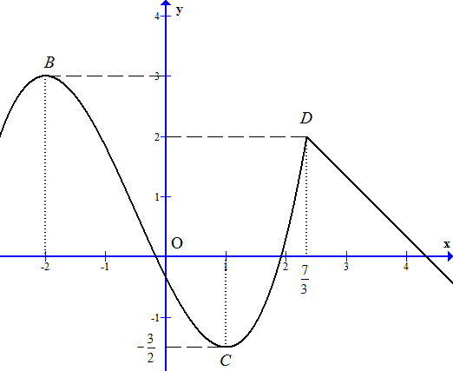
Câu hỏi trắc nghiệm
Câu 1. Cho hàmsốy = f (x) cóđồthị (C) nhưhìnhbên. Khẳngđịnhnàosauđâysai?
A. $B\left(−2;3\right)$và$D\left(\frac{7}{3};2\right)$làhaiđiểmcựcđạicủađồthị (C).
B.$B\left(−2;3\right), C\left(1;−\frac{3}{2}\right)$, $D\left(\frac{7}{3};2\right)$làcácđiểmcựctrịcủa
đồthị (C).
C. $x=−2$và$x=\frac{7}{3}$làhaiđiểmcựcđại;$x=1$làđiểmcực
tiểucủahàmsốf (x).
D. f (x) đạtcựcđạitạiđiểm$x=1$vàđạtcựctiểutạihai
điểm$x=−2$,$x=\frac{7}{3}$.
20
19
18
17
16
15
14
13
12
11
10
9
8
7
6
5
4
3
2
1
HẾT GIỜ
Tính giờ

Slide 18
Câu hỏi trắc nghiệm
Câu 2. Cho hàmsốy = f (x) cóđạohàmtạix₀. Khẳngđịnhnàosauđâysai?
A. Nếuf (x) đạtcựctrịtạix₀thì$f^{′}\left(x_{0}\right)=0$.
B. Nếu$f^{′}\left(x_{0}\right)≠0$thìx₀ khônglàđiểmcựctrịcủaf (x).
C. Nếu$f^{′}\left(x_{0}\right)=0$thìx₀ làđiểmcựctrịcủaf (x).
D. Nếuf (x) đạtcựctrịtạix₀thìtiếptuyếncủađồthịhàmsốy = f (x) tại
điểm$M(x_{0};f(x_{0}$)) song songvớitrụchoành.
20
19
18
17
16
15
14
13
12
11
10
9
8
7
6
5
4
3
2
1
HẾT GIỜ
Tính giờ

Slide 19
Câu 3. Hàmsố$y=\frac{2x+3}{x+1}$cóbaonhiêuđiểmcựctrị?
A. 0 B. 1 C. 2 D. 3
20
19
18
17
16
15
14
13
12
11
10
9
8
7
6
5
4
3
2
1
HẾT GIỜ
Tính giờ

Slide 20
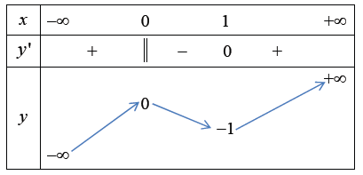
Câu hỏi trắc nghiệm
Câu 4. Cho hàm số y = f (x) liên tục trên R và có bảng biến thiên như sau
Khẳng định nào sau đây đúng?
A. Hàm số có đúng một cực trị.
B. Hàm số có giá trị cực tiểu bằng 1.
C. Hàm số có giá trị lớn nhất bằng 0 và giá trị nhỏ nhất bằng -1.
D. Hàm số đạt cực đại tại x = 0 và đạt cực tiểu tại x = 1.
20
19
18
17
16
15
14
13
12
11
10
9
8
7
6
5
4
3
2
1
HẾT GIỜ
Tính giờ

Slide 21
Câu 5. Đồthịhàmsố$y=x^{3}−3x+1$cóđiểmcựcđạilà
A. (1;-1). B. (-1;-1) C. (-1;3) D. (1;3)
20
19
18
17
16
15
14
13
12
11
10
9
8
7
6
5
4
3
2
1
HẾT GIỜ
Tính giờ

Slide 22
Câu 6. Hàmsố$y={\frac{1}{4}x}^{4}−2x^{2}+1$cógiátrịcựctiểuvàgiátrịcựcđạilà
A. $y_{CT}=2,y_{CĐ}=0$B. $y_{CT}=−3,y_{CĐ}=1$
C. $y_{CT}=−3,y_{CĐ}=0$D. $y_{CT}=−2,y_{CĐ}=0$
20
19
18
17
16
15
14
13
12
11
10
9
8
7
6
5
4
3
2
1
HẾT GIỜ
Tính giờ

Slide 23
20
19
18
17
16
15
14
13
12
11
10
9
8
7
6
5
4
3
2
1
HẾT GIỜ
Tính giờ

Slide 24
